Slide 1
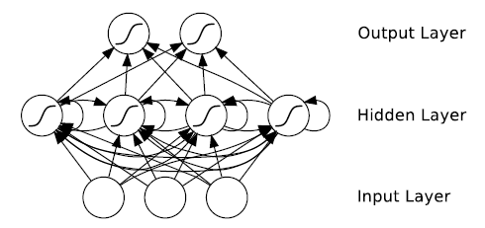
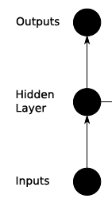
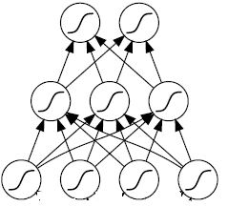
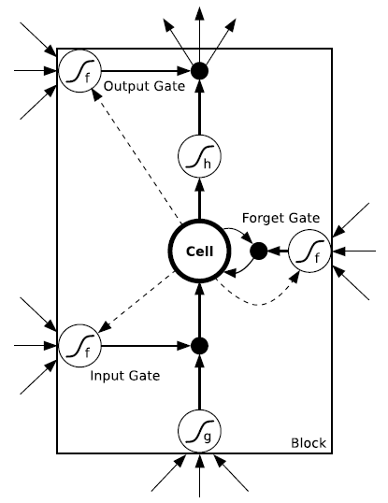
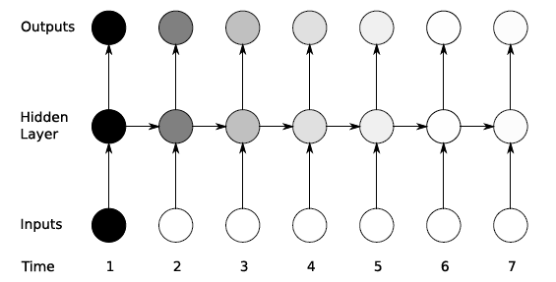
ANN->RNN->LSTM
ANN
输出样本(m维向量) = (y1,y2,y3,…ym)
化简表示
1个神经元
1层神经元
输入样本(n维向量) = (x1,x2,x3,…xn)
LSTM
处理时间序列
输出样本(m*7维向量)t1=(y11,y12,y13,…y1m)
t7=(y71,y72,y73,…y7m)
RNN
每层网络内的每个神经元扩展为
输出样本(n*7维向量)t1=(x11,x12,y13,…x1n)
t7=(x71,x72,x73,…x7n)

Slide 2
LSTM内Block的结构
输出门ω
block
化简取每个Block内
仅有1个cell
whω
=bct
∑
=aωt
Sigmoid
=bωt
X
wiω
wcω
tanh
sct-1
Cell
=sct
sct-1
输入门l
wcl
+
忘记门φ
wcφ
上一个时序(t-1)中本层网络的第h个block的输出: bht-1
whl
∑
=alt
Sigmoid
=blt
X
bφt=
Sigmoid
aφt=
∑
wiφ
X
wil
whφ
tanh
sct-1
=act
∑
wic
whc
时间序列中第t个状态的输入的第i个分量特征: xit

Slide 3
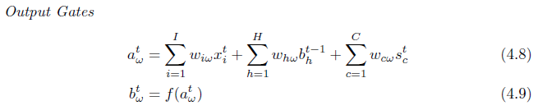

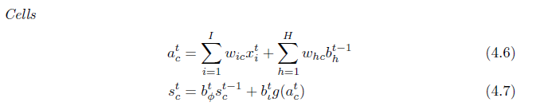
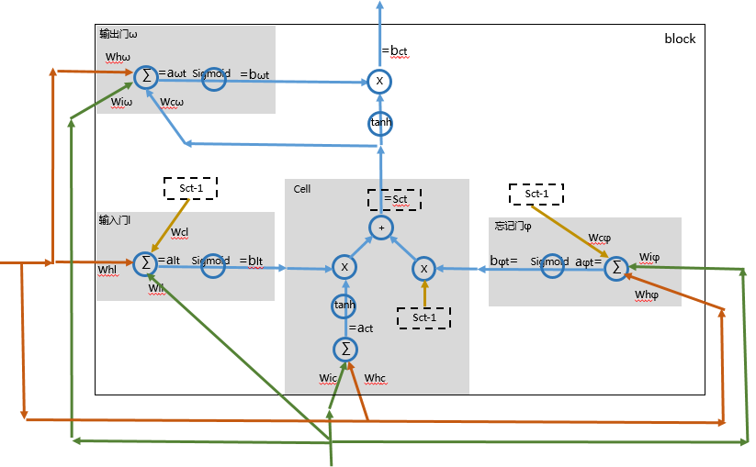
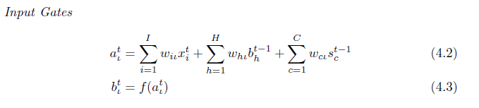
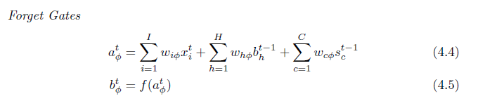
LSTM内Block的结构(正向传播公式)
（4）
（5）
（3）
（2）
（1）

Slide 4








LSTM内Block的结构(反向传播公式)
（2）
（1）
（3）
（6）
（5）
（4）

Slide 5
LSTM内Block的结构(反向传播公式-推导-bct的梯度)
第t时间状态的i+1层(下一层)
=第t时间状态的下一层网络中
每个block的act,alt,aφt,awt的梯度*连线的系数w
之和
=第t+1时间状态的本层网络中
每个block的act,alt,aφt,awt的梯度*连线的系数w
之和
（1）
第t时间状态的i层(本层)的某个block
第t+1时间状态的i层(本层)

Slide 6
LSTM内Block的结构(反向传播公式-推导-awt的梯度)
取C=1
awt的梯度=δLoss/δawt= δLoss/δbct* δbct/ δawt
δbct/ δawt= δ(tanh(sct)*sigmod(awt))/δawt=tanh(sct)*dsigmod(awt)

Slide 7
LSTM内Block的结构(反向传播公式-推导-sct的梯度)
取C=1
Sct会影响 第t时间状态的awt， 第t时间状态的bct， 第t+1时间状态的alt， 第t+1时间状态的aφt， 第t+1时间状态的sct
=> δL/δawt*δawt/δsct + δL/δbct*δbct/δsct + δL/δalt+1*δalt+1/δsct + δL/δaφt+1*δaφt+1/δsct + δL/δsct+1*δsct+1/δsct
1） δL/δawt*δawt/δsct = δL/δawt* δ(wcw*sct+….)/δsct= δL/δawt* wcw
2） δL/δbct*δbct/δsct = δL/δbct*δ(bwt*tanh(sct))/δsct= δL/δbct*bwt*dtanh(sct)
3） δL/δalt+1*δalt+1/δsct = δL/δalt+1* δ(sct*wcl+...)/δsct= δL/δalt+1* wcl
4） δL/δaφt+1*δaφt+1/δsct = δL/δaφt+1* δ(sct*wcφ+….)/δsct= δL/δaφt+1* wcφ
5） δL/δsct+1*δsct+1/δsct = δL/δsct+1* δ(sct*bφt+1 +….)/δsct= δL/δsct+1 * bφt+1
第t时间状态的本层的该block
第t+1时间状态的本层的该block

Slide 8
LSTM内Block的结构(反向传播公式-推导-alt的梯度)
取C=1
alt的梯度=δLoss/δalt= δLoss/δsct* δsct/ δalt
δsct/ δalt= δ(tanh(act)*sigmod(alt)+sct-1 * bφt)/δalt
=δ(tanh(act)*sigmod(alt))/δalt
=tanh(act)*dsigmod(alt)

Slide 9
LSTM内Block的结构(反向传播公式-推导-aφt的梯度)
取C=1
aφt的梯度=δLoss/δaφt= δLoss/δsct* δsct/ δaφt
δsct/ δaφt= δ(sct-1*sigmod(aφt)+blt*tanh(act))/δaφt
= δ(sct-1*sigmod(aφt))/δaφt
=sct-1 * dsigmod(aφt)

Slide 10
LSTM内Block的结构(反向传播公式-推导-act的梯度)
取C=1
act的梯度=δLoss/δact= δLoss/δsct* δsct/ δact
δsct/ δact= δ(blt*tanh(act)+sct-1*bφt)/δact
=δ(blt*tanh(act))/δact
=blt*dtanh(act)

Slide 11
某层layer内的某个block内的某个门的输出状态类 SimpleNeuroVo
代码位置:lstm>SimpleNeuroVo.java
主要用途:存储每个时间状态的结果和局部梯度
向前传播参加 lstm>BPTT.java中的fTTiRNNNeuroVo方法
aA
f(zZ)=aA
f激活函数
deltaZz (局部梯度)= δLoss/δzZ
zZ

Slide 12
某层layer内的某个block内的某个门的父类RNNNeuroVo-用于输入输出忘记门
代码位置:lstm>RNNNeuroVo.java
代码作业：block内的输入输出和忘记门
一般情况下取blockNN=1 即每个block内的cell个数=1
向前传播参加 lstm>BPTT.java中的fTTiRNNNeuroVo方法
每个状态的输出
SimpleNeuroVo
0
1
T-1
Σ
wWs[0]
wWs[2]
lwWs[0]
rwWs[0]
wWs[1]
lwWs[1]
rwWs[1]=b
wWs[3]=b
lwWs[2]=b
前一层网络内各
block的输出(所有cell输出)
=1
=1
本block内所有
cell的前一个状态
=1
本层网络内所有的
block的前一个状态的输出(所有cell输出)
previousNNN假设=3
LayerNN假设=2
=block个数*每个block内的cell个数(blockNN)
blockNN假设=1
deltaWWs(wws的梯度)=δLoss/δwWs
deltaRWWs(rwws的梯度)=δLoss/δrwWs
deltaLWWs(lwws的梯度)=δLoss/δlwWs

Slide 13
某层layer内的某个block内的某个cell类 Cell extends RNNNeuroVo （1）
代码位置:lstm>Cell.java
代码作业：block内的cell状态等
向前传播参加 lstm>BPTT.java中的fTT4PartialLstmLayer方法
Cell类中存储t个状态下的所有状态 transient double [] sc;
Cell
每个状态的梯度 transient double [] deltaSc;
=sct
+
X
X
Cell类中存储t个状态下的所有transient double [] cZz;
tanh
每个状态的梯度 transient double [] deltaC;
=act
∑
wic
whc

Slide 14
某层layer内的某个block内的某个cell类 Cell extends RNNNeuroVo （2）
代码位置:lstm>Cell.java
代码作业：block内的cell状态等
0
1
SimpleNeuroVo
每个状态的输出
向前传播参加 lstm>BPTT.java中
的fTT4PartialLstmLayer方法
x
输出门的本状态输出
h
Cell类中存储t个状态下的所有状态 transient double [] sc;
每个状态的梯度 transient double [] deltaSc;
输入门的本状态输出
x
+
x
忘记门的本状态输出
上一个状态sc[t-1]
f
Cell类中存储t个状态下的所有transient double [] cZz;
Σ
每个状态的梯度 transient double [] deltaC;
wWs[0]
wWs[2]
lwWs[1]
每个状态的输出
wWs[1]
wWs[3]=b
lwWs[0]
lwWs[2]=b
SimpleNeuroVo
前一层网络内各
block的输出(所有cell输出)
=1
=1
本层网络内所有的
block的前一个状态的输出(所有cell输出)
T-1
previousNNN假设=3
LayerNN假设=2
=block个数*每个block内的cell个数(blockNN)
deltaWWs(wws的梯度)=δLoss/δwWs
deltaLWWs(lwws的梯度)=δLoss/δlwWs

Slide 15
某层layer内的某个block类 Block
代码位置:lstm>Block.java
代码作业：每个层的每个block
向前传播参加 lstm>BPTT.java中的fTT4PartialLstmLayer方法

